Slide 1
Predstavljanje usluga Srca za voditelje uspostavnih istraživačkih projekata
Emir Imamagić, Srce, predstojnik Sektora za računalne sustave
Draženko Celjak, Srce, voditelj Službe za podatkovne usluge i kolaboracijske alate
Svečano predstavljanje uspostavnih istraživačkih projekata Hrvatske zaklade za znanost(UIP-2019-04), Zagreb, 9 ožujka 2020.

Slide 2
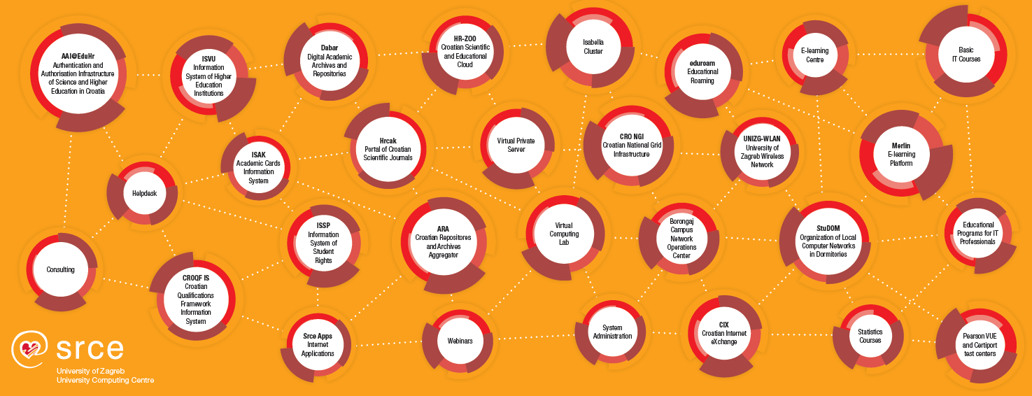
O Srcu
e-Infrastruktura – digitalne usluge i pristup najsuvremenijoj IKT opremi
osposobljavanje korisnika
savjetovanje, podrška i suradnja u istraživanju i obrazovanju
~ 50 usluga
140 zaposlenih
2 podatkovna centra
pouzdanost 24/365
Notes:
Vjerojatno ste svi u nekoj fazi svog dosadašnjeg akademskog života upoznali Srce kroz neku od usluga (X-ice, studomat, eduroam…).
Srce je središnja infrastrukturna ustanova sustava znanosti i visokog obrazovanja u RH. Već gotovo 50 godina Projektiramo, gradimo i održavamo komponente nacionalne e-infrastrukture, pružamo digitalne usluge, njih 50tak; osposobljavamo korisnike te svoje znanje dijelimo sa zajednicom.
Trenutačno nas je 140 ali se neprestano širimo sukladno širenju usluga.
Imamo dva podatkovna centra u kojima je smještena IKT oprema, primarna lokacija je u Marohnićevoj a sekundarna (DR) na kampusu Borongaj, osiguravajući visoku pouzdanost i dostupnost svojih usluga i vaših podataka.

Slide 3
Srce u životnom ciklusu istraživačkih podataka
Planiranje
Napredno računanje
  HPC klaster Isabella
  HTC Cloud
Upravljanje istraživačkim podacima
  Puh
  Dabar
HR-ZOO i CroRIS
Korištenje
Prikupljanje
Razmjena
Obrada
Pohrana
Analiza
Notes:
Živimo u doba ‘big data’. Modernu znanost karakteriziraju: pristup do sve veće količine podataka, povećana složenost istraživačkih projekata, povećana multi-disciplinarnost te sve veća očekivanja okoline od znanosti.
Standardni ciklus podatkovnog-znanstvenika prikazan je na slici…planiranje->prikupljanje
Svoju prezentaciju ćemo stoga prilagoditi životnom ciklusu istraživačkih podataka te vam u slijedećih par slajdova ukratko prezentirati kako vam Srce može pomoći u vašem znanstvenom životu…
Konkretno, kroz prikaz usluga naprednog računanja i usluga upravljanja podacima vašeg istraživačkog rada.
Usluge su za vas besplatne ☺

Slide 4

Napredno računanje – Isabella
Planiranje
Superračunalni (HPC) resurs dostupan svim hrvatskim istraživačima
  uspostavljen 2002. godine, korišten u izradi 200 znanstvenih radova
  trenutačno ~140 TFLOPs ostvareno s CPU & GPU
  opslužuje 104 istraživačka projekta, u prošloj godini 2.500 CPU-godina
  redovito održavanje radionica – sljedeća na DEI-ju
Korisničke aplikacije
  kompajleri – Intel, PGI, GNU
  knjižnice za razvoj aplikacija – MPI, CUDA
  pripremljeno 50-tak programskih paketa
    kemija, biologija, fizika, matematika
    strojno učenje (GPU-ovi)
    Abinit, Gaussian, Gromacs, Quantum Espresso, Tensorflow, MS .NET
https://www.srce.unizg.hr/isabella/
Korištenje
Prikupljanje
Razmjena
Obrada
Pohrana
Analiza
Notes:
Glavna usluga Srca za napredno računanje je naše superračunalo Isabella koje već gotovo 20 godina opslužuje istraživače, bez brige oprema nije tako stara... Isabella je korištena u izradi 200-njak znanstvenih radova, Isabellu koriste 104 istraživačka projekta.
Trenutačno pruža oko 140 TFLOPs-a ostvarenih CPU-ovima i GPU-ovima (što je daleko od top500, ali je među većim resursima u regiji?)
Računalni klasteri su složena okolina pa je najbitniji aspekt Isabelle korisnička podrška – HPC tim Srca se svakodnevno brine o radu resursa te je pripremio (tunirao i instalirao) 50-tak programskih paketa iz različitih znanstvenih područja te posebno okolinu za GPU-ove koja je pogodna za AI. Izgledno je da kada dođete na Isabellu – vaša aplikacija će već biti gore.

Slide 5

Napredno računanje – HTC Cloud
Planiranje
Platforma za potrebe naprednog računanja i složene analize
podataka temeljena na računarstvu u oblaku
  fleksibilno pokretanje proizvoljnih programskih sustava i aplikacija
  trenutačno pruža 2.400 virtualnih CPU-ova (600 fizičkih),
  4,7 TB radne memorije i 150 TB spremišta
Korisničke aplikacije
  platforme za obradu i analizu velikih podataka – Hadoop, Spark, Storm
  okolina za razvoj – Jupyter notebooks
  statistički paket Rstudio
  elastični HPC klasteri ili širenje proizvoljnih sustava
https://www.srce.unizg.hr/cro-ngi/
Korištenje
Prikupljanje
Razmjena
Obrada
Pohrana
Analiza
Notes:
HPC okolina je dosta rigidna (batch način rada, OS Linux) te namijenjena isključivo za računanje i dostupna isključivo kroz HPC sustave.
Nova usluga HTC Cloud, puštena u produkciju prije 3 mjeseca, pruža fleksibilniju okolinu temeljenu na računarstvu u oblaku sličnu Amazon AWS, MS Azure ili Google compute cloud. Korisnici mogu pokretati vlastite virtualne poslužitelje s proizvoljnim operacijskim sustavom i programskim sustavima koji su dostupni putem Interneta. Trenutačno raspoloživo…
Primjeri aplikacija su platforme za obradu i analizu velikih podataka, okolina za razvoj Jupyter, Rstudio te proizvoljni elastični sustavi.

Slide 6

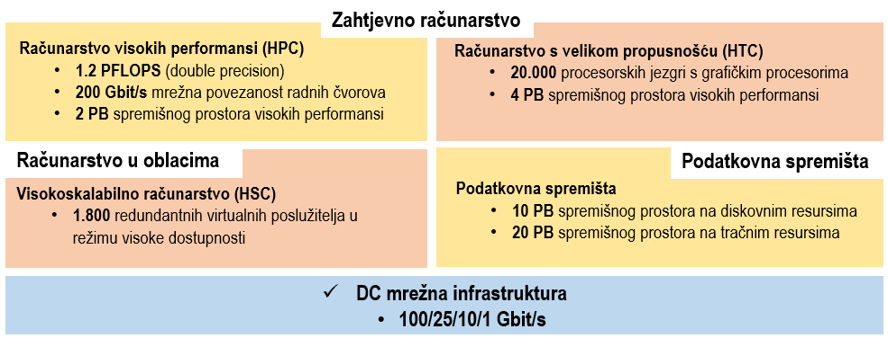
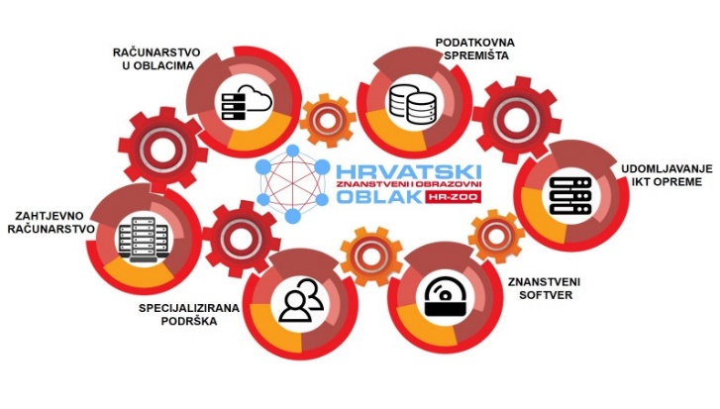









Hrvatski znanstveni i obrazovni oblak
Nositelj: Sveučilišni računski centar - Srce
Oznaka: KK.01.1.1.08.0001
Vrijednost projekta: 196.802.438,11 HRK
EU sufinanciranje: 167.282.072,40 HRK
Početak provedbe: 18. srpnja 2018.
Završetak provedbe: 1. rujna 2021.*
Glavni cilj projekta:
izgradnja distribuirane nacionalne e-infrastrukture računalnih, spremišnih i mrežnih resursa različitih namjena, kojoj je svrha jačanje kapaciteta akademske i istraživačke zajednice Republike Hrvatske za istraživanja, tehnološki razvoj i inovacije.
Europska unija
Zajedno do fondova EU
Notes:
A budućnost je ..nadamo se ne tako daleka..
Gradimo e-infrastrukturu koja će odgovoriti budućim (podatkovnim) potrebama hrvatske znanosti i visokog obrazovanja.
Sve komponente pa tako i napredne računalne (HPC i HTC) dići red veličine... Na Borongaju izgraditi data centar od 1MW!!
* Napomena: kašnjenje zbog ponavljanja nabave radova na uređenju podatkovnih centara, sjedišta HR-ZOO, Novi planirani datum je Q3/2022 produkcija
napomenuti znanstveni SW

Slide 7

Pohrana podataka tijekom istraživanja
Planiranje
Pohrana i / ili dijeljenje…
  …podataka tijekom istraživačkog projekta
  …veće količine obrazovnih sadržaja/materijala vezano uz uporabu nekog od sustava za e-učenje…,
  …podataka vezanih uz proces obrazovanja ili istraživanja na ustanovi iz sustava znanosti i visokog obrazovanja
Mogućnosti?
  200 GB po korisniku
  web sučelje, desktop klijent, mobilni klijent, mrežni disk
  mogućnost kreiranja grupa
https://www.srce.unizg.hr/puh/
Korištenje
Prikupljanje
Razmjena
Obrada
Pohrana
Analiza
Notes:
Dobre prakse u upravljanju istraživačkim podacima, DMP
App Store, Google Play, Windows Store

Slide 8
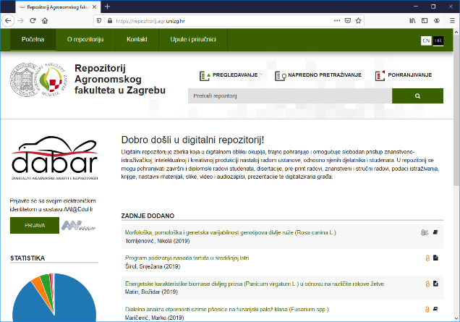
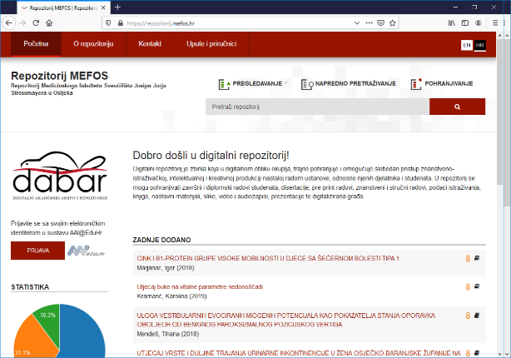
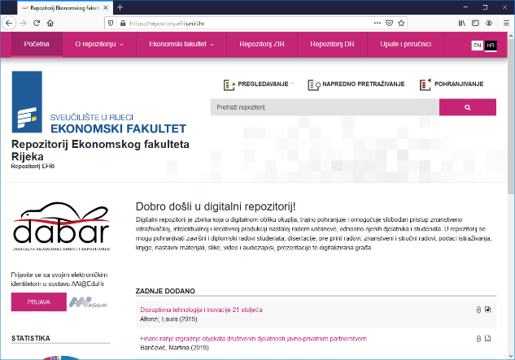
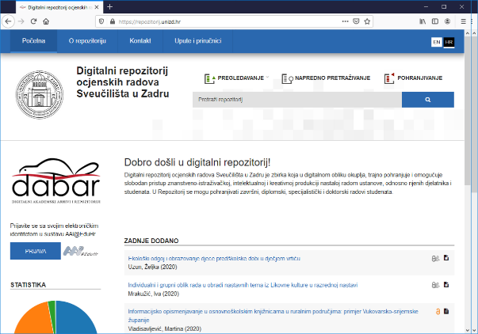

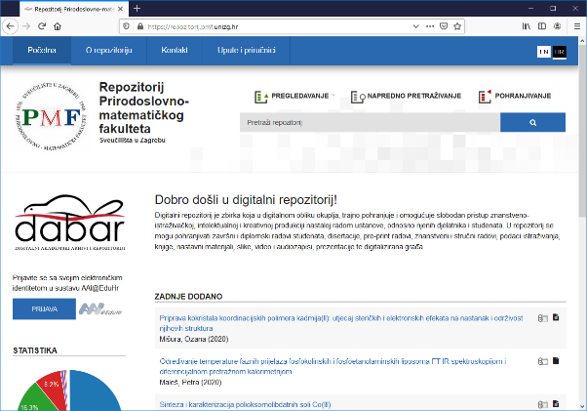
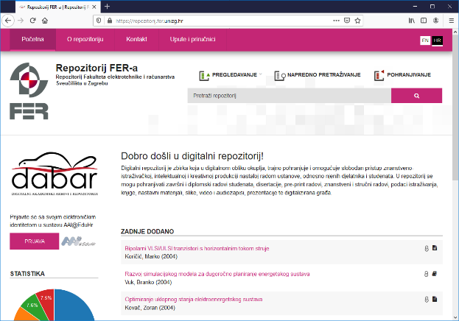
Trajna pohrana i dijeljenje rezultata istraživanja
radovi u časopisu, zborniku
poglavlja knjiga i knjige
konferencijski sažeci i prezentacije
ostale vrste dokumenata: projektni prijedlozi, planovi, izvještaji (tehnički, projektni), tehnička dokumentacija, elaborati, studije,...
istraživački podaci
obrazovni sadržaji
ocjenski radovi (završni, disertacije, prilozi)
umjetnički radovi (fotografije, audio i audiovizualni sadržaji)
138 repozitorija, 118.000+ objekata
Planiranje
Korištenje
Prikupljanje
Razmjena
Obrada
Pohrana
Analiza
https://dabar.srce.hr/repozitoriji/

Slide 9
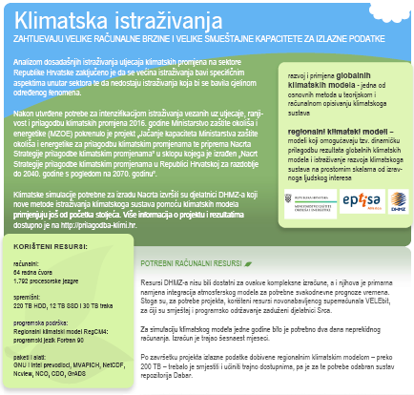


Trajna pohrana i dijeljenje rezultata istraživanja
Planiranje
FAIR data
  Findable (PID, rich metadata, search funct., services eg. OpenAIRE)
  Accessible (HTTP)
  Interoperable (open formats, standard metadata, links)
  Re-usable (license, domain standards?)
As open as possible, as closed as neccesary
Research Data Alliance (RDA) – globalna zajednica (https://www.srce.unizg.hr/rda)
Korištenje
Prikupljanje
Razmjena
Obrada
Pohrana
Analiza
Notes:
RDA

Slide 10
CroRIS - Croatian Research Information System
CroRIS je Informacijski sustav znanosti RH kojeg gradi Srce
dio projekta Znanstveno i tehnologijsko predviđanje kojeg vodi MZO
osnova za informirano donošenje odluka
financiran 85% od strane EU
informacije i procesi o institucijama, istraživačima, projektima, publikacijama, časopisima, opremi, patentima, događanjima,... (uključuje upisnike ministarstva)
integrirat će se s nacionalnim i međunarodnim platformama, kao što su Dabar, ORCID, OpenAire, WoS, Scopus
postupno će postajati dostupan, cilj završiti planirani razvoj tijekom 2022.
Europska unija
Zajedno do fondova EU
The project is co-financed by the European Union from the European Regional Development Fund

Slide 11
Konferencija Dani e-infrastrukture Srce DEI 2020
7. i 8. travnja 2020. https://dei.srce.hr/
Notes:
Pozivamo vas da nam se pridružite na ovogodišnjoj konferenciji Srce DEI 2020 na kojoj ćete moći čuti puno više o aktivnostima Srca u omogućavanju otvorene znanosti.

